Slide 1

Facultatea
de
Mecanică
Data
16.01.2022

Slide 2

1.1. Evoluția numărului de studenți*
Nivel studii |  |  | Număr studenți (pierdere %)
 |  |  | 2020 | 2021 | 2022
Licență |  | An I | 427 | 350 | 365
 |  | An II | 283 (31.6%) | 300 (29.7%) | 243 (30.5%)
 |  | An III | 249 (13.5%) | 237 (16.2%) | 224 (25.3%)
 |  | An IV | 298 (1.9 %) | 273 (-9.6%) | 225 (5%)
Master |  | An I | 406 | 393 | 327
 |  | An II | 309 (30.4%) | 292 (28.0%) | 279 (29.0%)
Doctorat | Admitere |  | 26 | 26
 | Total studenți |  | 167 | 209
 | Teze finalizate |  | 4 | 0
* Va fi trecut numărul total de studenți (buget + taxă)

Slide 3
1.2. Evoluția admiterii la studiile de licență. Abandonul școlar.
Domeniul de studiu | Nr. studenți admitere |  |  | Pierdere an I*
 | 2020 | 2021 | 2022 | 2020 | 2021
Ing. Autovehiculelor | 100 | 101 | 103 | 22 22% | 33 32.67%
Mecatronică și robotică | 94 | 77 | 85 | 20 21,27% | 5 6.49%
Ing. Mecanică | 80 | 53 | 54 | 41 51,42% | 16 30,18%
Ing. Transporturilor | 35 | 24 | 29 | 21 46,66% | 8 33.33%
Ing. Industrială | 45 | 21 | 32 | 21 46,66% | 11 52.38%
Ing. Materialelor | 36 | 15 | 29 | 24 66,66% | 8 53.33%
Științe inginerești aplicate | 37 | 36 | 33 | 11 29,72% | 3 8.33%
*Pentru fiecare an se va raporta diferența dintre numărul de studenți de la domeniul respectiv
de la admitere și cel din anul II din anul universitar următor.

Slide 4
1.3. Evoluția admiterii la studiile de master. Abandonul școlar.
Domeniul de studiu* | Nr. studenți admitere |  |  | Pierdere an I
 | 2020 | 2021 | 2022 | 2020 | 2021
Ing.Autovehiculelor | 27 | 28 | 24 | 3 11,11% | 6 21.42%
Mecatronica si robotica | 61 | 74 | 41 | 17 27.86% | 12 16.21%
Inginerie Mecanica | 151 | 150 | 144 | 50 33,11% | 47 31.33%
Ingineria transporturilor | 26 | 26 | 14 | 17 65,38% | 9 34.61%
Ing.industrială | 51 | 42 | 27 | 14 27,45% | 13 30.95%
Ing. Materialelor | 27 | 25 | 28 | 6 22,22% | 5 20%
Ştiinţe inginereşti aplicate | 46 | 42 | 54 | 13 28,26% | 16 38,1%
*Programele de master vor fi grupate pe domenii de studiu pentru o raportare mai compactă mai ușoară.

Slide 5
1.4.1 Alte informații relevante despre facultate.
Acțiuni de marketing universitar pentru toate ciclurile de studii în ultimul an
  Participarea la toate acțiunile organizate de către Rectorat
  IMF -vizite susținute in Licee
  Revigorare - activitate Facebook (1 responsabil/departament)
Dezvoltarea unor noi programe de studii în ultimul an
  program de licenta Inginerie Mecanica in limba engleza
  Initierea unor programe (licenta si master) avand ca subiect ENERGIA

Slide 6
1.4.2 Alte informații relevante despre facultate.
Conferințe științifice, concursuri studențești organizate în ultimul an:
The 3-rd Motor Vehicle and Transportation Conference
Additive Manufacturing - Serie de workshop-uri - (organizate de prof.dr.ing Marsavina Liviu)
Scoala de Vara _ ZOPPAS _ 2022

Slide 7
1.4.2 Alte informații relevante despre facultate.
Conferințe științifice, concursuri studențești organizate în ultimul an:
Concurs de Proiecte de Diploma (editia a II-a)
SpeedItUp – concurs de masinute propulsate cu CO2
CNCHephaistos – concurs de indemanare in domeniul masinilor cu comanda numerica
UPTGo – concurs de design de produs

Slide 8
1.4.2 Alte informații relevante despre facultate.
Evaluarea cadrelor didactice în ultimul an. Aspecte relevante/probleme, măsuri:
Implicarea studenților insuficientă și subiectivă
Acceptarea feedback-ului de către cadrele didactice

Slide 9
1.4.2 Alte informații relevante despre facultate.
Atragerea de fonduri din companii la nivelul
facultății/departamentelor în ultimul an:
HELLA, SIPA, Vitesco
10000lei

Slide 10
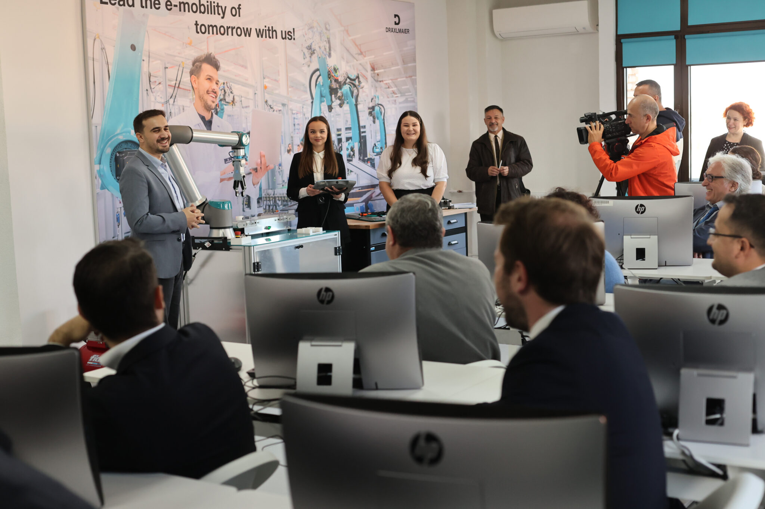
1.4.2 Alte informații relevante despre facultate.
Atragerea de fonduri din companii la nivelul facultății/departamentelor în ultimul an:
Investiție de 90.000 de euro realizată de DRÄXLMAIER Group

Slide 11
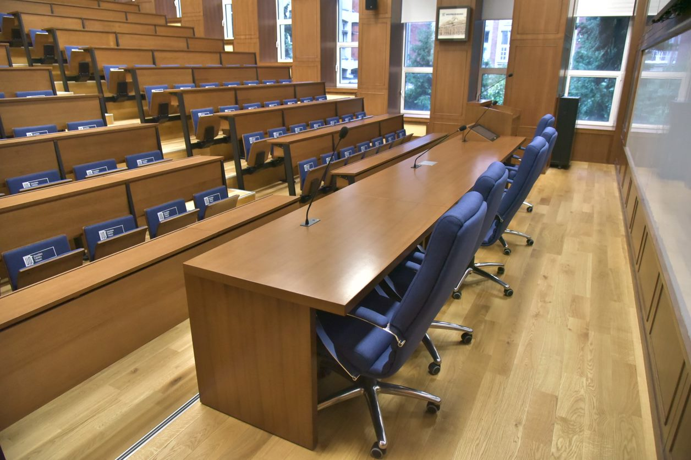
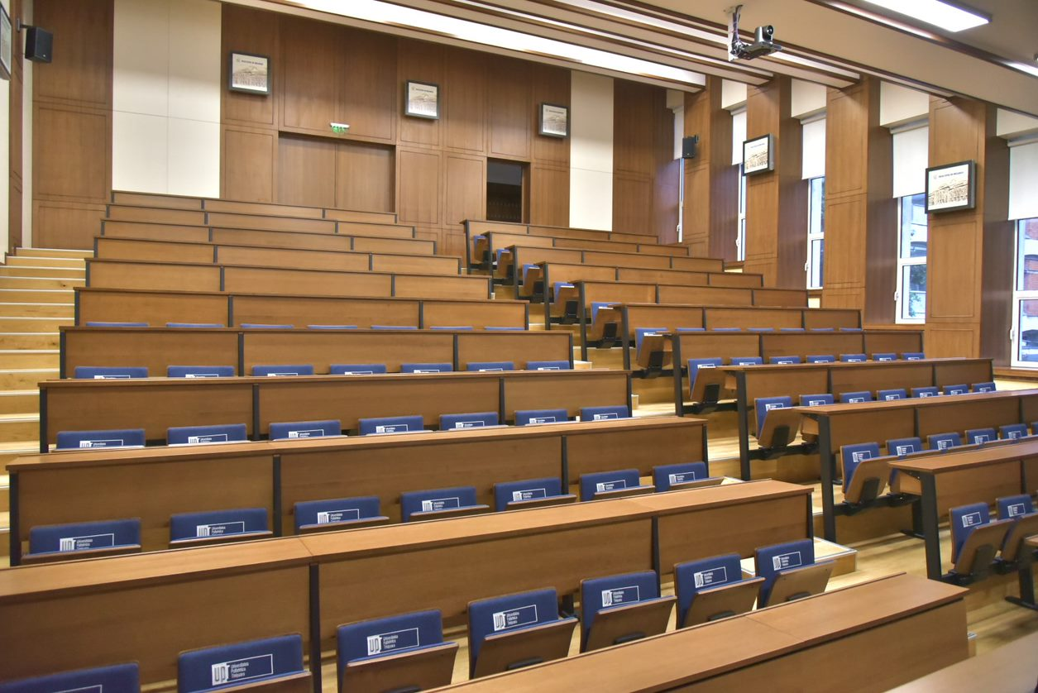
1.4.2 Alte informații relevante despre facultate.
Reamenajare N110 (150)

Slide 12
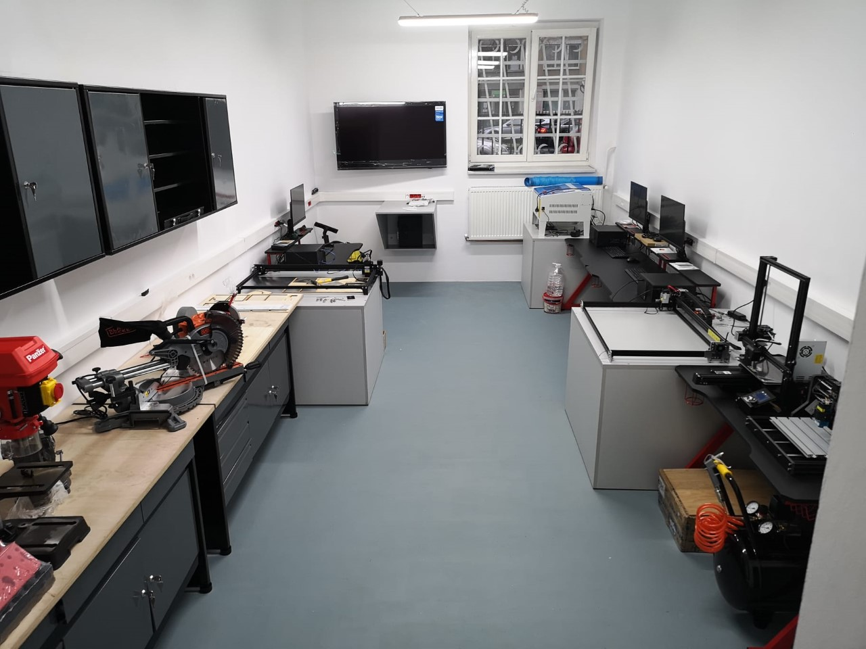
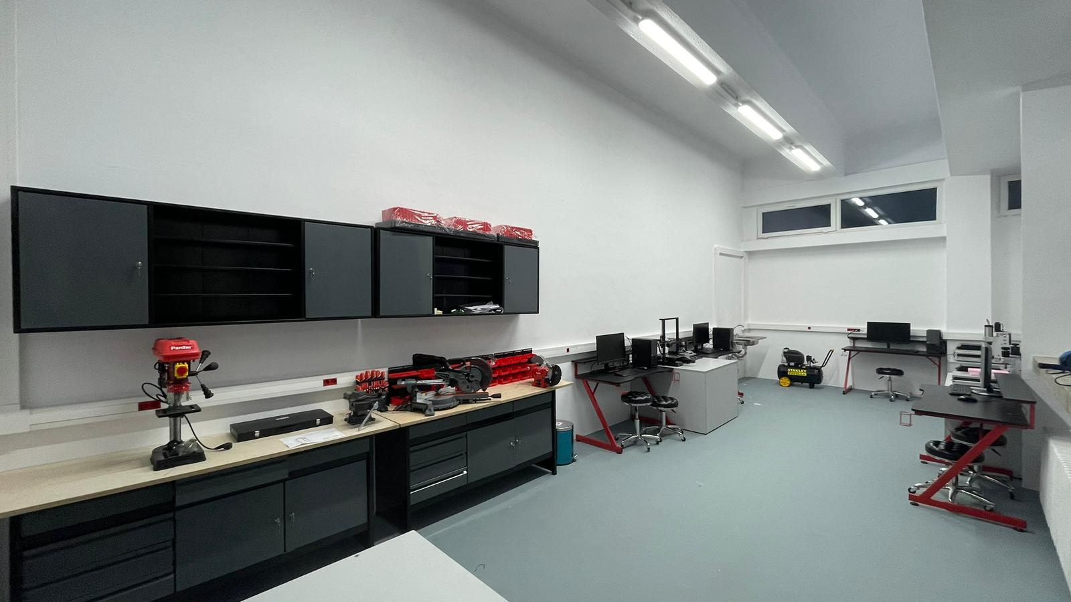
1.4.2 Alte informații relevante despre facultate.
Proiect FDI
Cheltuieli material de circa ~230000 lei

Slide 13
2. Personal didactic
Grad didactic | IMF | MCTR | MRM | MMUT
Asistenți | 0 >60 ani 0 55-60 0 30-55 2 <30 ani | 0 >60 ani 0 55-60 5 30-55 0 <30 ani | 0 >60 ani 0 55-60 1 30-55 1 <30 ani | 0 >60 ani 0 55-60 4 30-55 0 <30 ani
Lectori/Șefi de lucrări | 0 >60 ani 0 55-60 9 30-55 0 <30 ani | 3 >60 ani 2 55-60 7 30-55 0 <30 ani | 0 >60 ani 1 55-60 4 30-55 0 <30 ani | 4 >60 ani 3 55-60 11 30-55 0 <30 ani
Conferențiari | 3 >60 ani 2 55-60 2 30-55 0 <30 ani | 1 >60 ani 1 55-60 2 30-55 0 <30 ani | 1 >60 ani 2 55-60 6 30-55 0 <30 ani | 3 >60 ani 4 55-60 7 30-55 0 <30 ani
Profesori | 2 >60 ani 0 55-60 1 30-55 0 <30 ani | 3 >60 ani 1 55-60 1 30-55 0 <30 ani | 0 >60 ani 2 55-60 0 30-55 0 <30 ani | 6 >60 ani 2 55-60 0 30-55 0 <30 ani
Notă Informația poate fi extinsă pe mai multe slide-uri

Slide 14
4. Alte aspecte relevante
Acreditările anumitor specializări - cu succes

